Slide 1

TRƯỜNG TIỂU HỌC PHÚ HÒA 2
Lớp học trực tuyến

Slide 2

Khôûi ñoäng

Slide 3
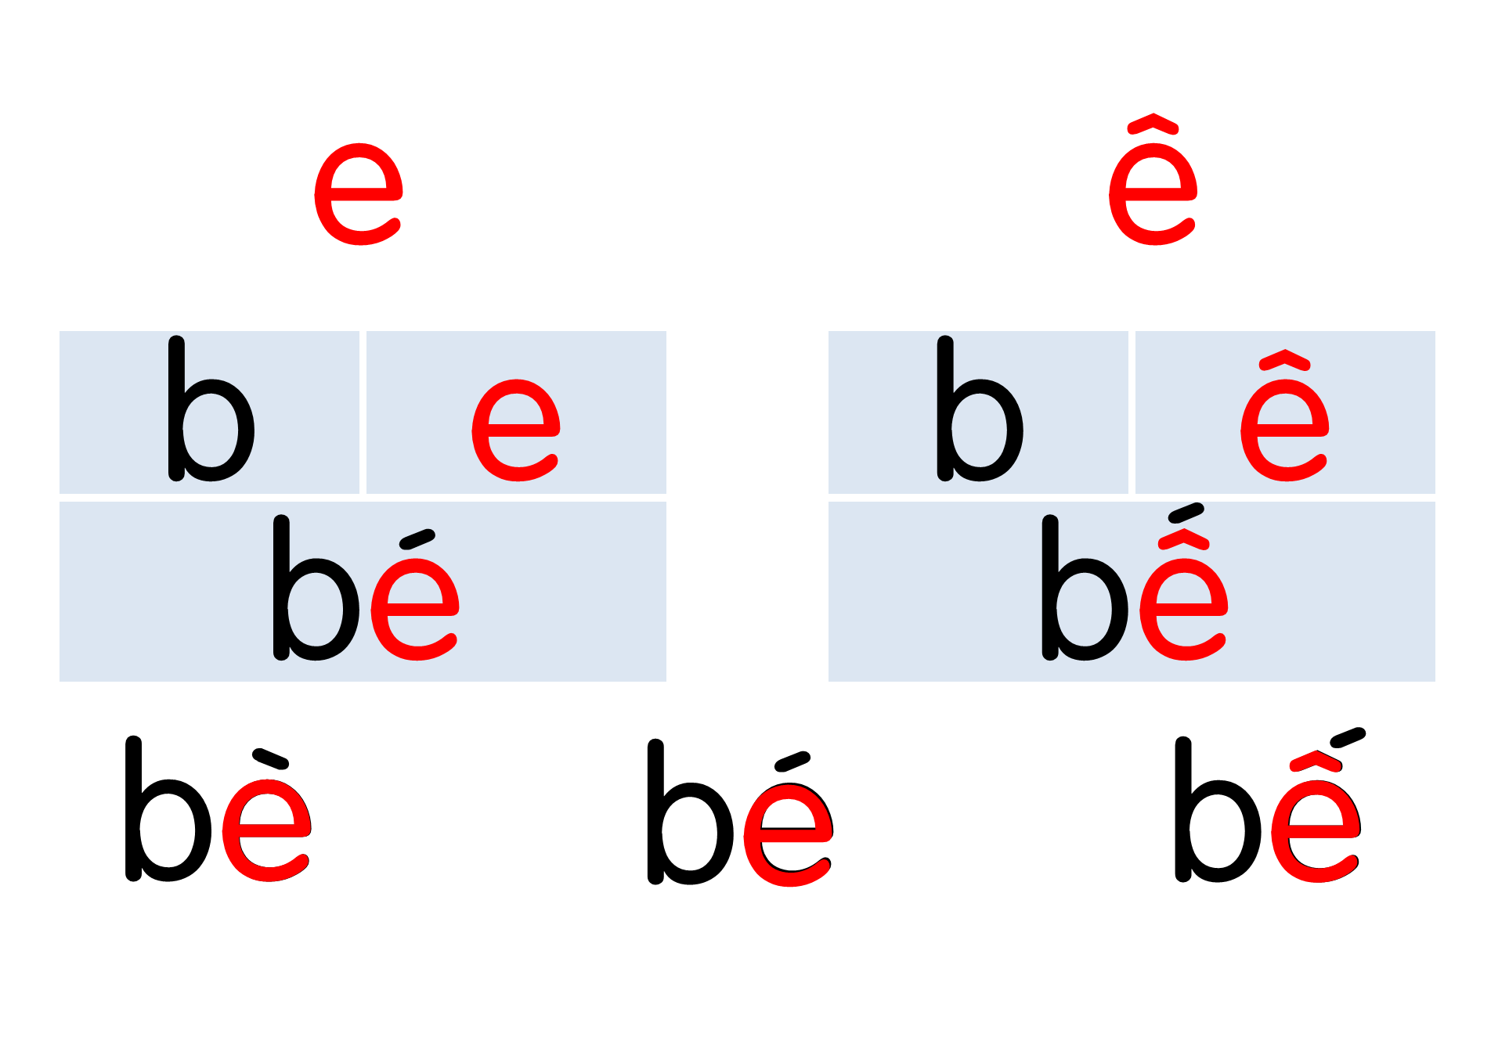
Bà bế bé.

Slide 4

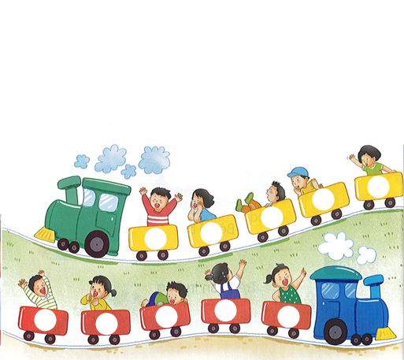
BÀI
ÔN TẬP
VÀ KỂ CHUYỆN
5
Đọc
1
ê
e
c
a
b
E
Ê
A
B
C

Slide 5
 | a | e | ê
b
c
a
a
e
ê
b
b
b
c
ba bà
be bé
cá bé
bè cá
bế bé
Bà bế bé.
Notes:
HS thích chọn số nào thì chọn số đó nhé! GV nhớ chuẩn bị kẹo hoặc quà.

Slide 6
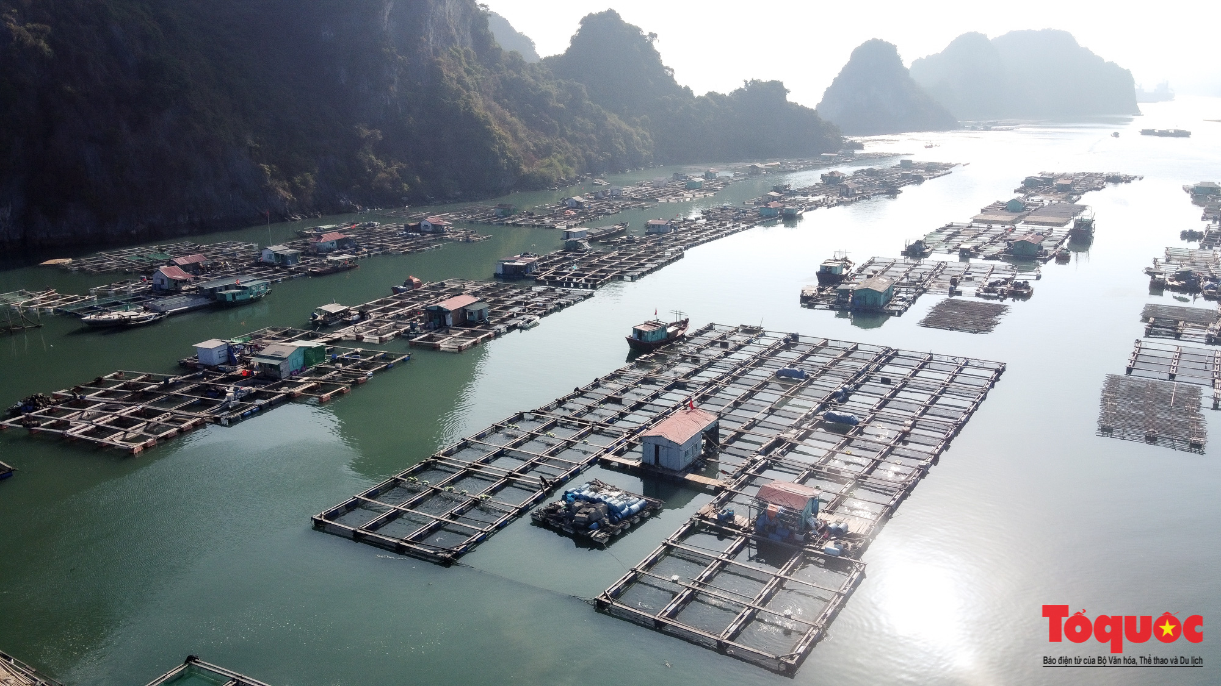
bè cá

Slide 7
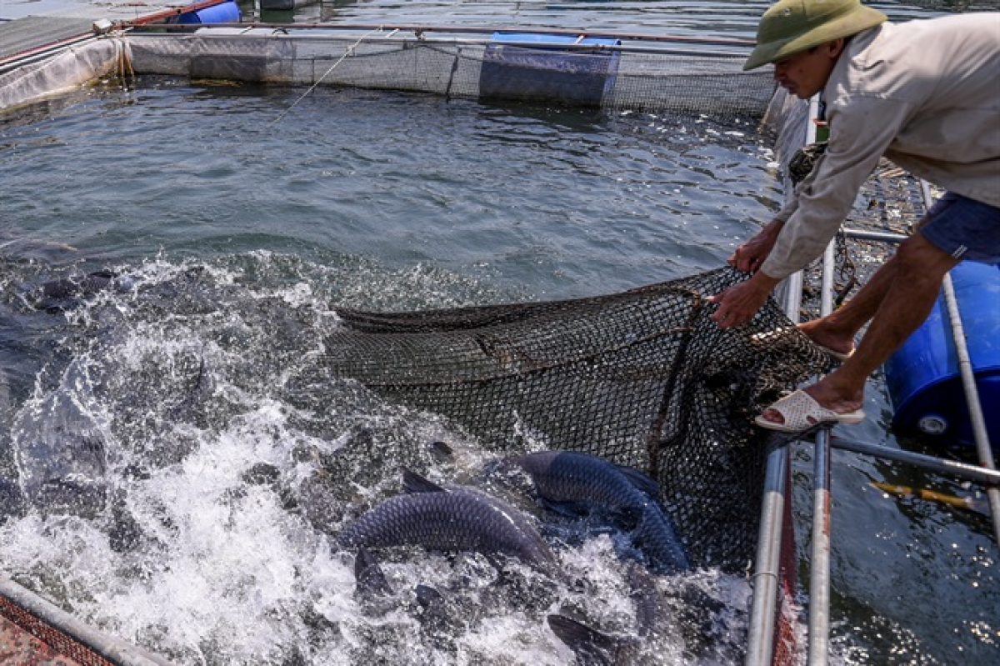
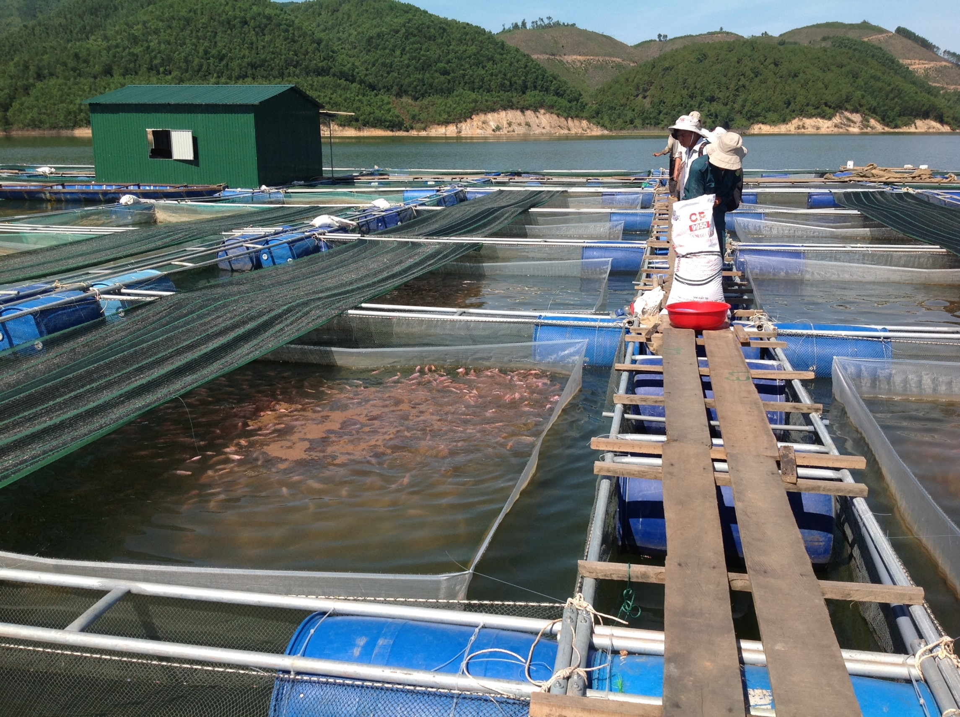

Slide 8



Thư giãn nào!

Slide 9


χ∑ χ≠

Slide 10

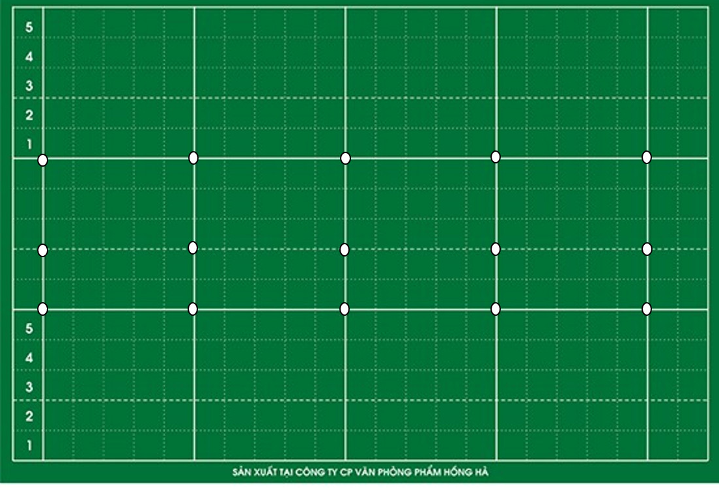
χĺ
χď

Slide 11

Kể chuyện

Slide 12
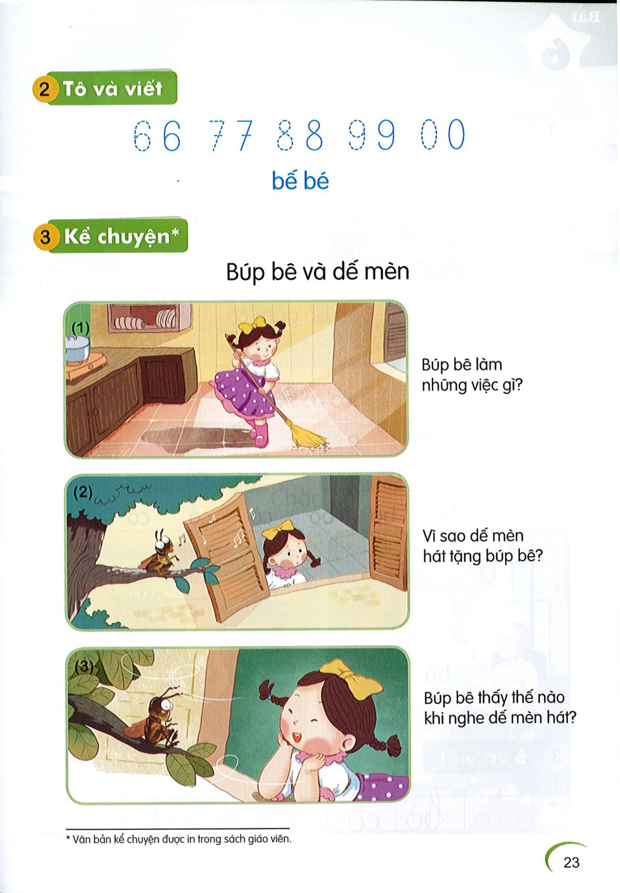
Búp bê và dế mèn

Slide 15

Búp bê và dế mèn

Slide 16
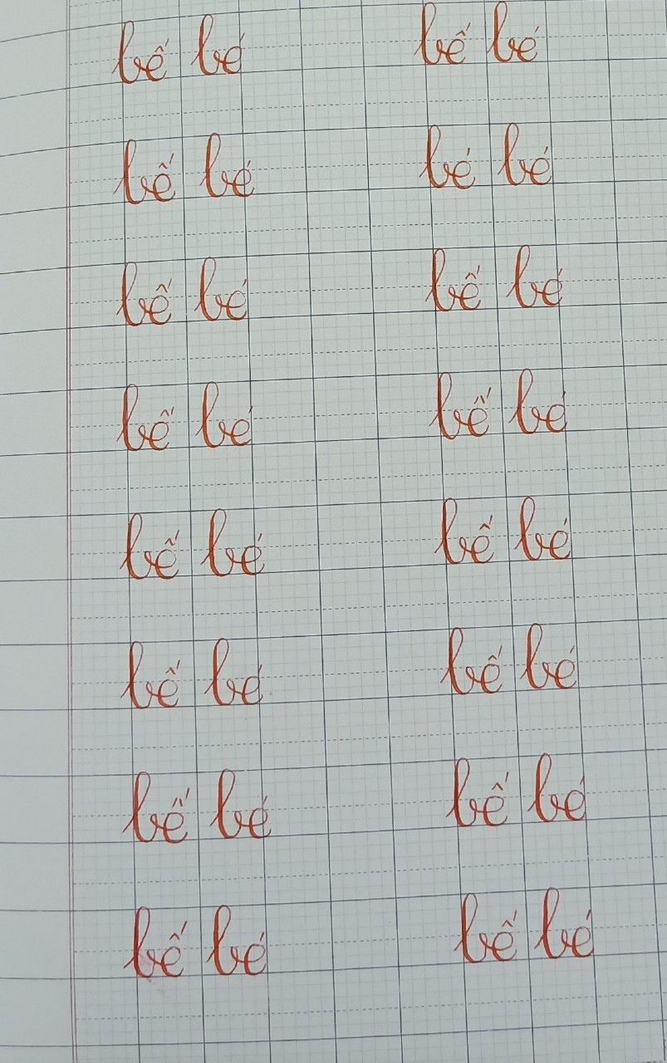
Học sinh luyện viết vào vở số 1

Slide 17


Slide 18
